Slide 1
二进制分析——binary analysis
余禹菲

Slide 2
进度
学习各种框架和工具，同时建立自己的分析工具

Slide 3
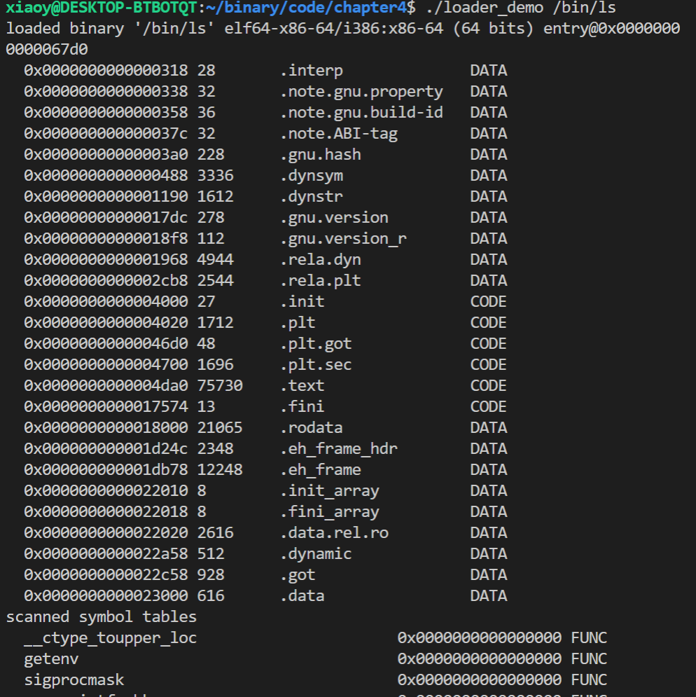
使用 LIBBFD 构建二进制加载器
用 nm 解析符号
静态反汇编和动态反汇编了解
ELF 的简单注入
hexedit
用LD_PRELOAD重写malloc\free等函数
使用LIBELF
覆盖 PT_NOTE 段
重定向 ELF 入口点

Slide 4
计划
用Pin写一个功能更完善的工具
用 libdft写DTA tools检测是否有内存泄漏
使用 Triton 通过劫持间接调用站点并将其重定向到选择的地址来自动生成利用程序漏洞的输入
把实现的工具从x86->riscv，在ucore和xv6上使用
在xv6上实现类似的kprobe

